Slide 1
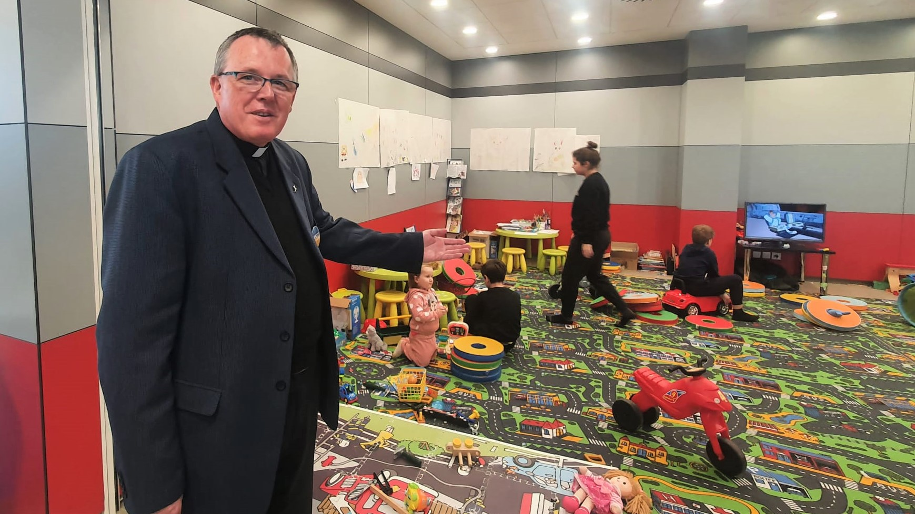
NOVÁ SPIRITUÁLNÍ POSILA K ROSŤOVI HOMOLOVI
otec Šimon Stančík, kněz a dobrovolný hasič z Vlachova Březí, který rovněž působí jako duchovní poradce HZS v jihočeské diecézi

Slide 2
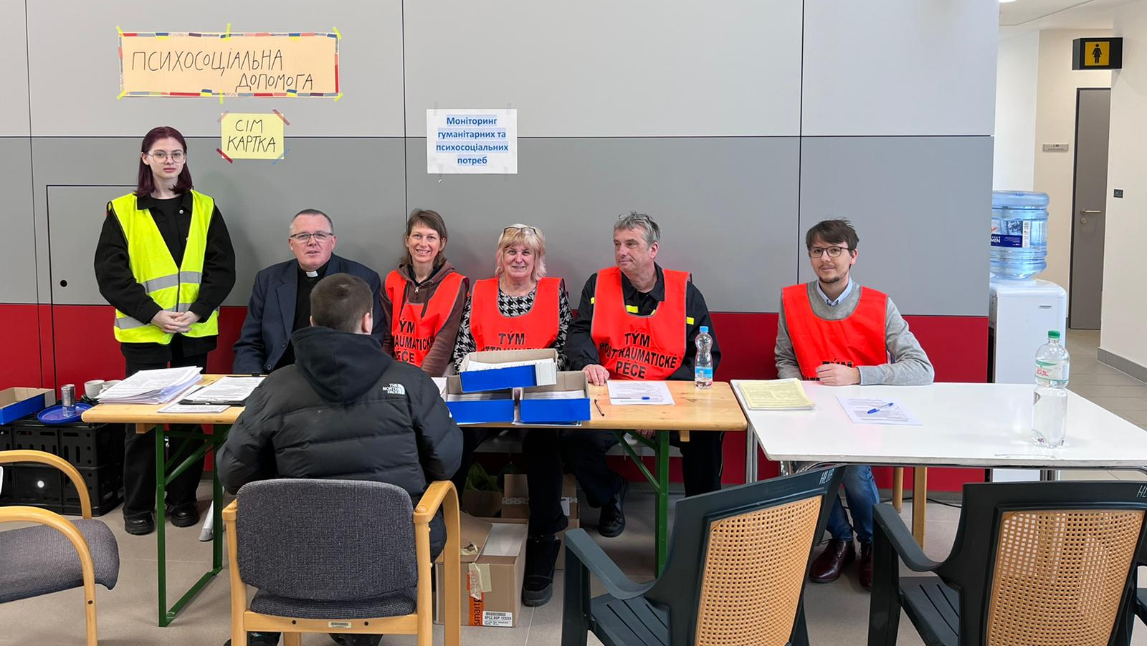

Slide 3


